Slide 1
THE WESTIN SENDAI様
SNS簡易レポート
Agenda

Slide 2
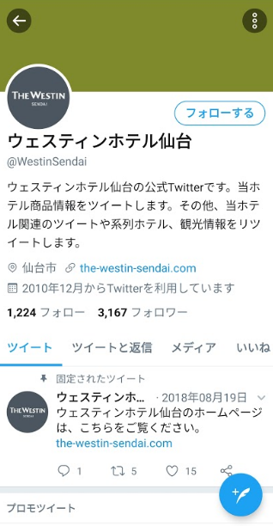
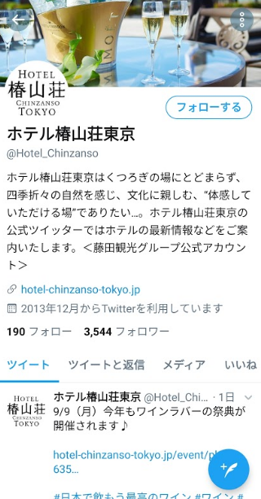
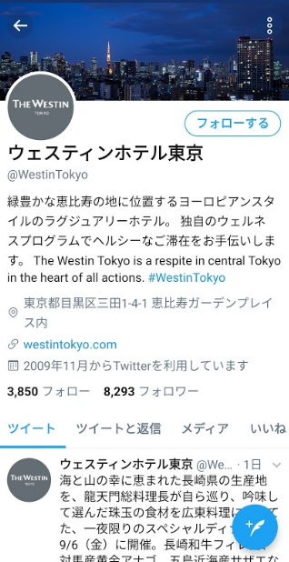
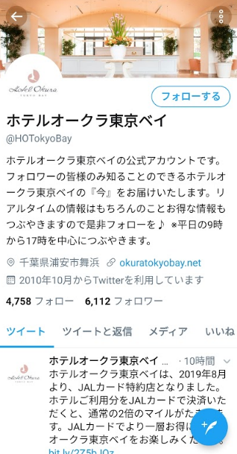
Twitterトップページ
Twitterトップページ（スマートフォンでのファーストビュー）の比較。
ウェスティンホテル仙台様はヘッダー画像がないこともあり、公式アカウントとして一目では認知しづらい印象。

Slide 3
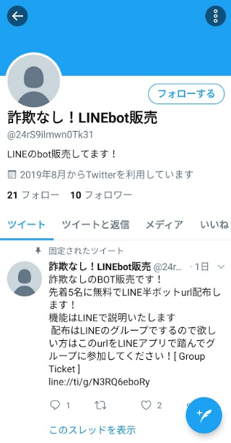
いますぐできるTwitter改善のご提案
ヘッダー画像がない為、ファーストビューでは公式判断が難しい。
プロフィール画像が公式ロゴなのはGood!!
頻繁に変えるのはNG。
商品情報を発信するのはユーザーにとって有益であると同時に
宣伝感が増してしまうので、表現を変えることを推奨。
類似コンテンツをRT、ハッシュタグ等で発信する事で
一定の流入を得るのはGood!! ただし、ユーザーが本当に望んでいることは
ウェスティンホテル様の情報なので、プロフィール文には書かない方がいい。
初期設定のユーザー。
ヘッダー画像が未設定。
プロフィールアイコンがグレー。
ファーストビューが似ているのでヘッダーの変更を推奨。

Slide 4
Twitter エンゲージメント率ベスト10
■：上位 ■：下位
エンゲージメント数：いいね数、リプライ数、リツイート数の合計。ユーザーの反応を知る指標の1つ。
エンゲージメント率：エンゲージメント数÷フォロワー数。フォロワーの投稿への反応率を知る指標の1つ。

Slide 5
Twitter エンゲージメント率ワースト10
■：下位
エンゲージメント数：いいね数、リプライ数、リツイート数の合計。ユーザーの反応を知る指標の1つ。
エンゲージメント率：エンゲージメント数÷フォロワー数。フォロワーの投稿への反応率を知る指標の1つ。

Slide 6
Twitter 投稿 曜日/時間別

Slide 7
Twitter 投稿 曜日/時間別

